Slide 1
SE3_Projekt - Sprint 2
Review

Slide 2
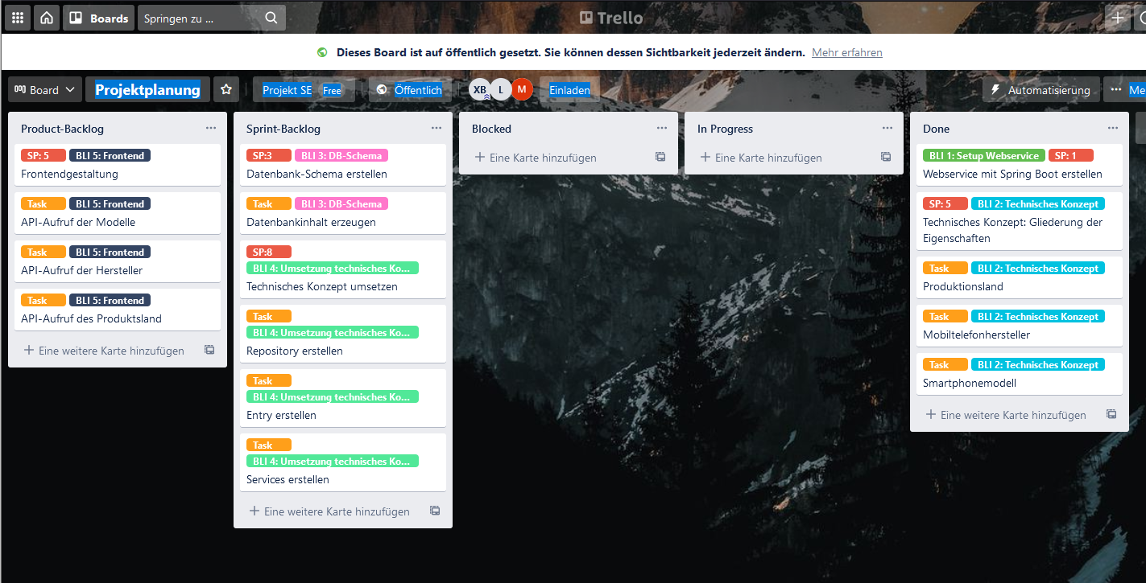
Backlog vor der Implementierung

Slide 3
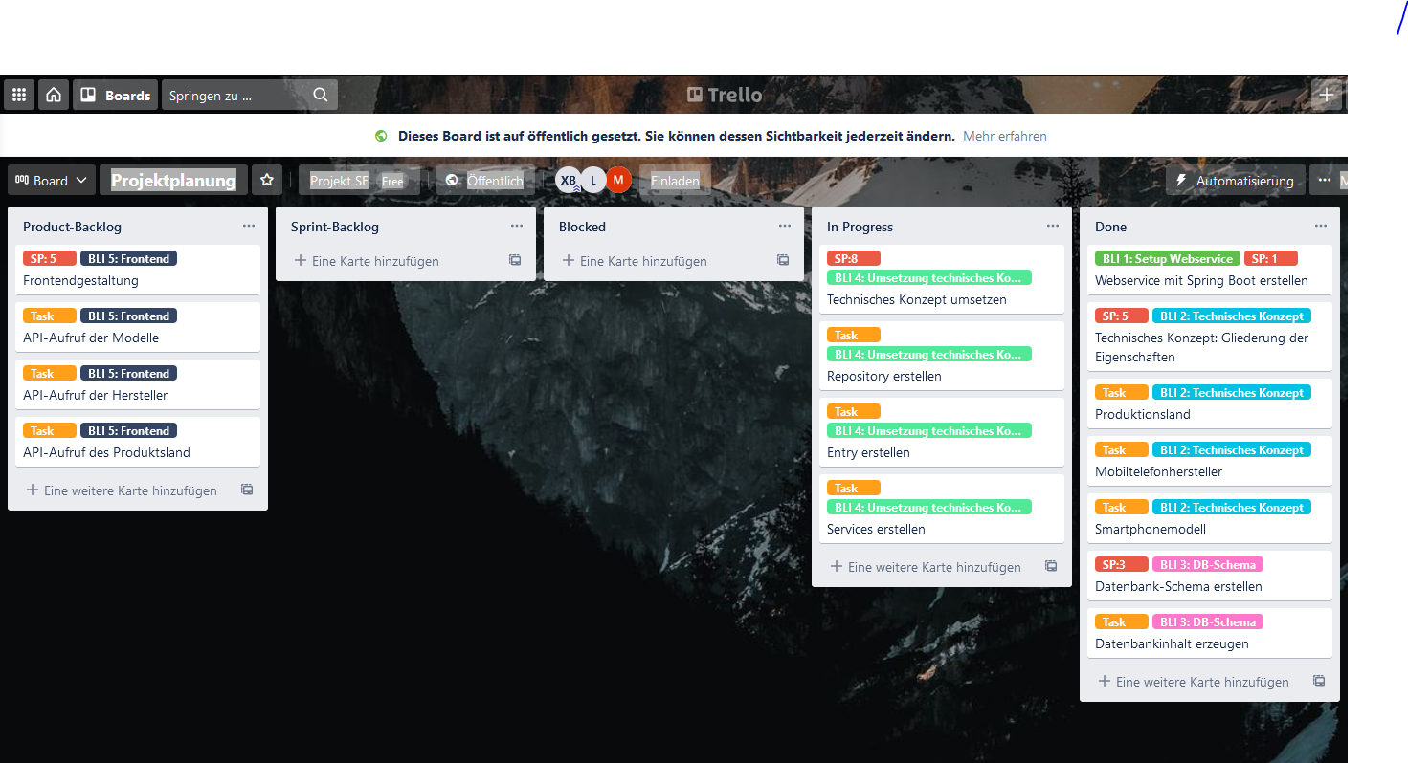
Backlog nach der Implementierung

Slide 4
Was bisher da war
Einrichtung GIT
Einrichtung des Projekts über Spring Initalizr
Anforderungen Projekt und DB festgelegt

Slide 5
Rückblick des Sprints
Übersicht Datenbankinhalte
Tests zur Überprüfung der DB
Beginn Repository, Entries, Services

Slide 6
Was lief gut/schlecht
+ Learning (Tests)
- DoD erreicht
- Sprintplanning/Zeitplanung
- Tests

Slide 7
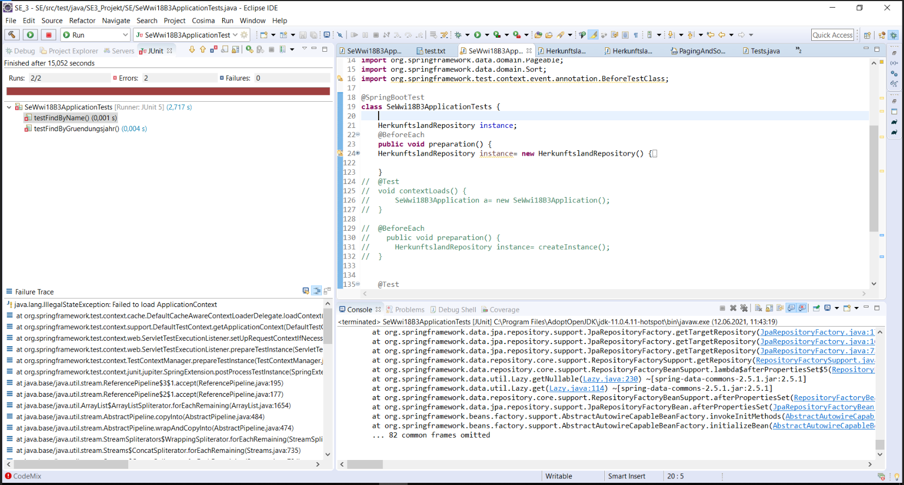
Testfälle

